Slide 1

Елизавета Камилова
Школа Библиотечных Технологий | 2022
Создание авторского профиля на платформе Researcher ID
(Web Of Science)
Практика

Slide 2
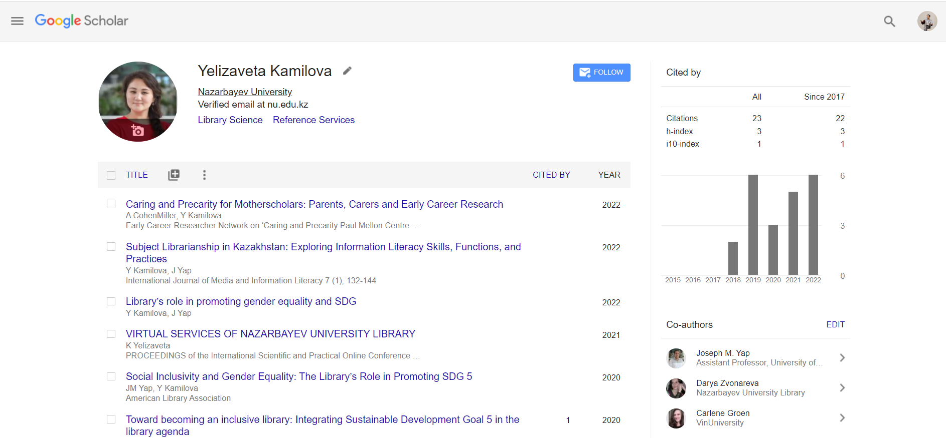

Slide 3
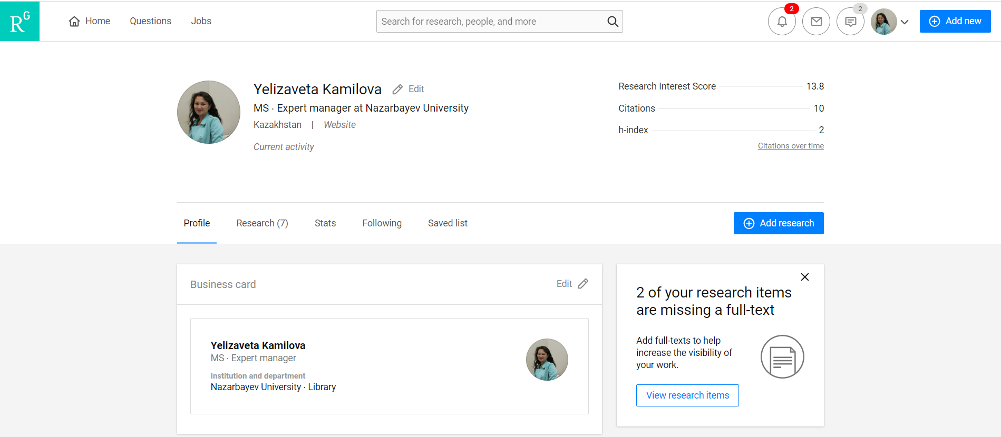

Slide 4
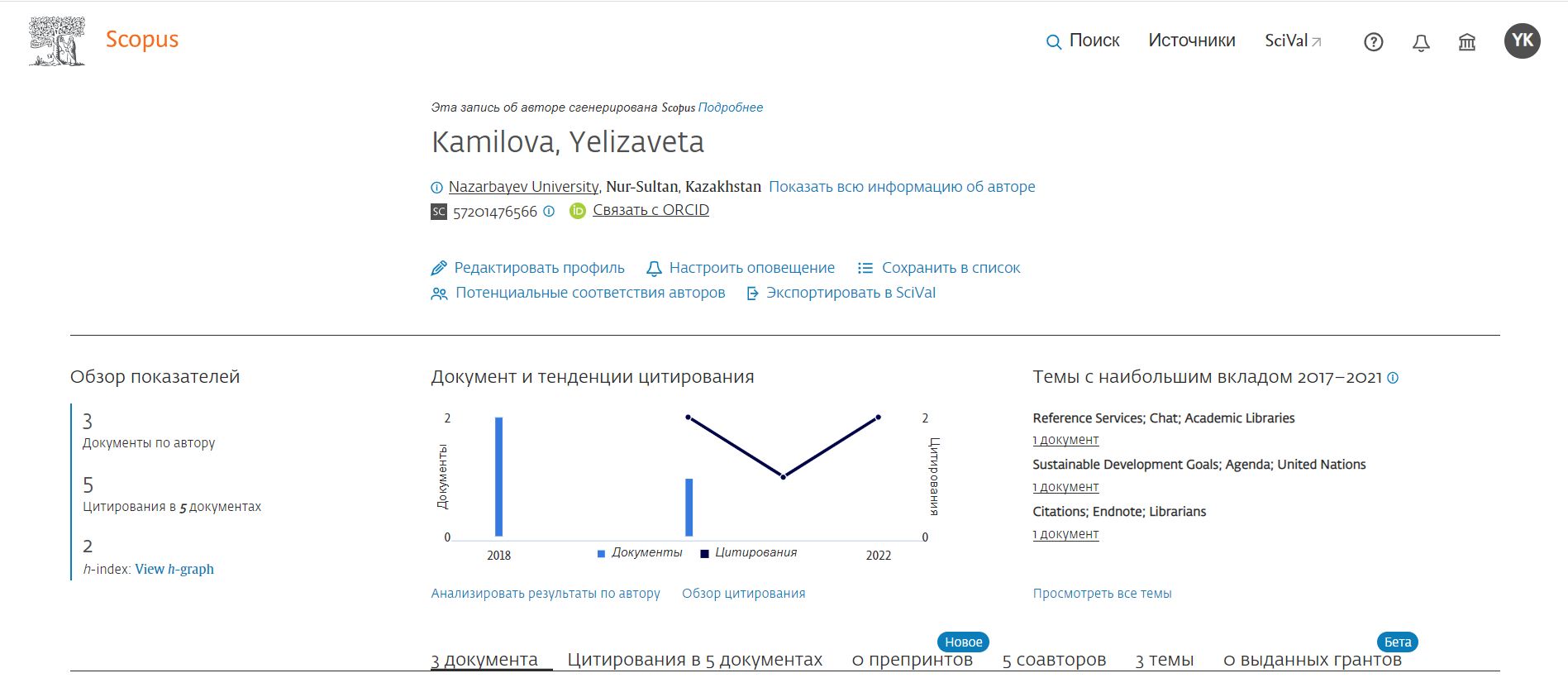

Slide 5
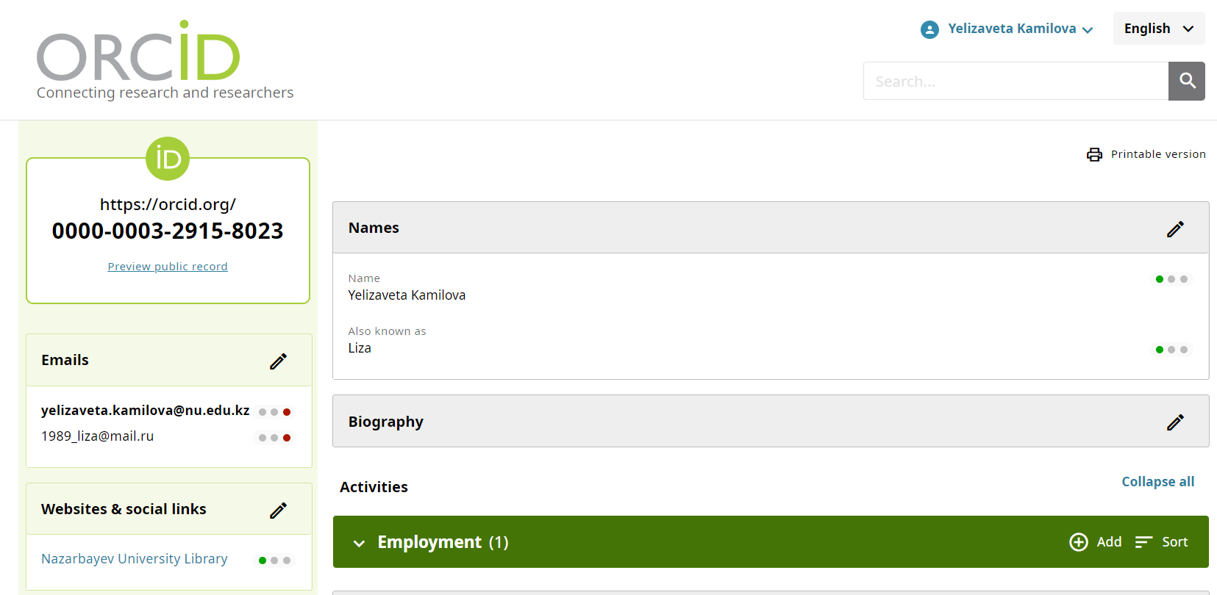

Slide 6
Елизавета Камилова
Школа Библиотечных Технологий | 2022
Web of Science ResearcherID — это уникальный идентификатор, который связывает вас с вашими публикациями в экосистеме Web of Science (например, Web of Science, Publons и InCites) и предоставляет глобальному исследовательскому сообществу бесценный индекс информации об авторах. Продукты Web of Science Group (Web of Science, Publons, InCites, EndNote) используют Web of Science ResearcherID для сопоставления и устранения неоднозначности исследователей в разных продуктах.
https://clarivate.libguides.com/authors/portfolio

Slide 7
Елизавета Камилова
Школа Библиотечных Технологий | 2022
InCites
Researcher ID
ORCID
Publons
Web of Science
https://clarivate.libguides.com/authors/portfolio

Slide 8
Елизавета Камилова
Школа Библиотечных Технологий | 2022
Создайте свой профиль
Присоединяйтесь к исследователям со всего мира, чтобы отслеживать ваши публикации, показатели цитирования, экспертные оценки и работу по редактированию журналов в едином, простом в обслуживании профиле.
Отслеживание цитат
Получите идентификатор Web of Science ResearcherID
Отслеживайте и обновляйте публикации в профилях и в Web of Science, обеспечивая правильную атрибуцию и идентификацию автора.
Отслеживайте рецензирование и редактирование журнала вместе с историей публикаций.
Загрузите настраиваемые отчеты для приложений финансирования и продвижения.
https://clarivate.libguides.com/authors/portfolio

Slide 9

Практика
Напишите на адресной строке браузера www.webofscience.com

Slide 10
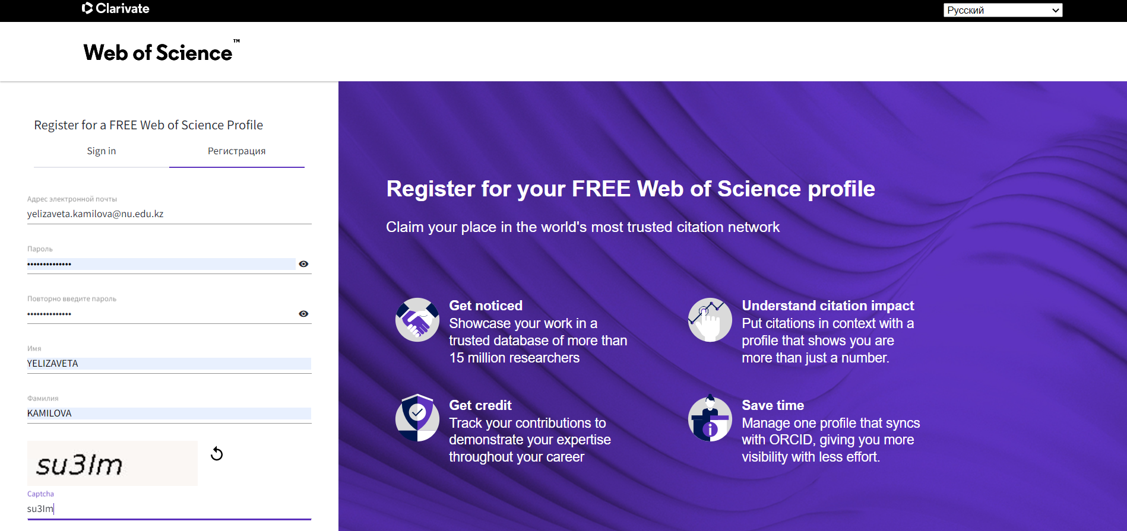

Slide 11
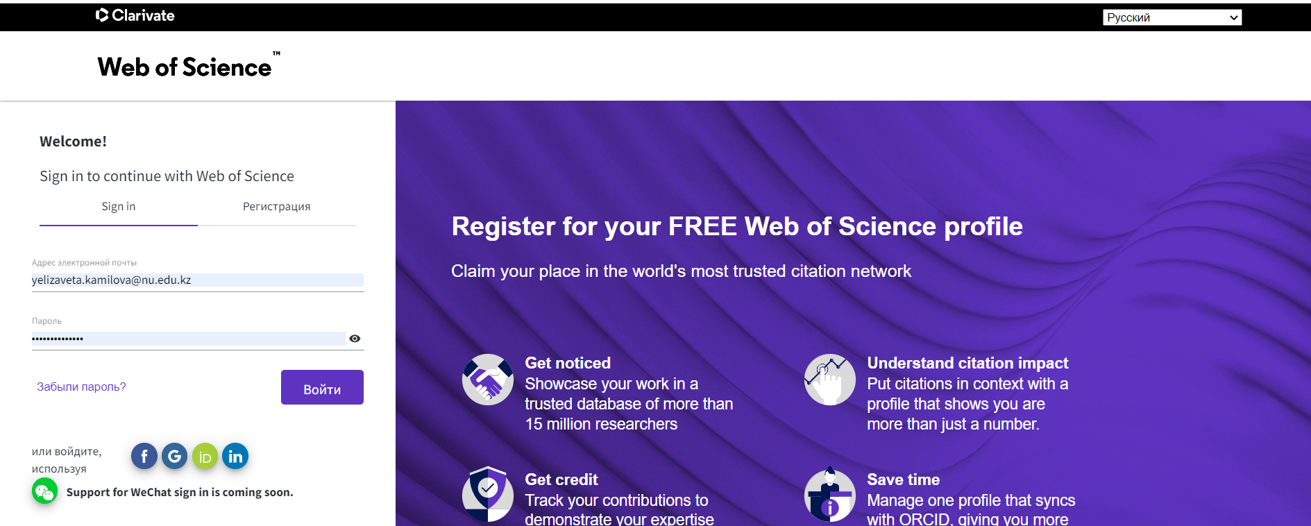
Notes:
Если вы являетесь пользователем Web of Science, откройте боковое меню и нажмите «Создать». Web of Science запрашивает ваш адрес электронной почты, который используется для поиска публикаций, в которых указан этот адрес электронной почты. Если у вас уже есть учетная запись, войдите или зарегистрируйте учетную запись сейчас. После того, как вы добавили несколько публикаций, вы можете отредактировать данные своего профиля и продолжить создание своего профиля до завершения.
Если вы не являетесь пользователем Web of Science, вам будет предложено ввести адрес электронной почты при регистрации учетной записи.
Не волнуйтесь, вы можете добавить дополнительные адреса электронной почты позже.

Slide 12
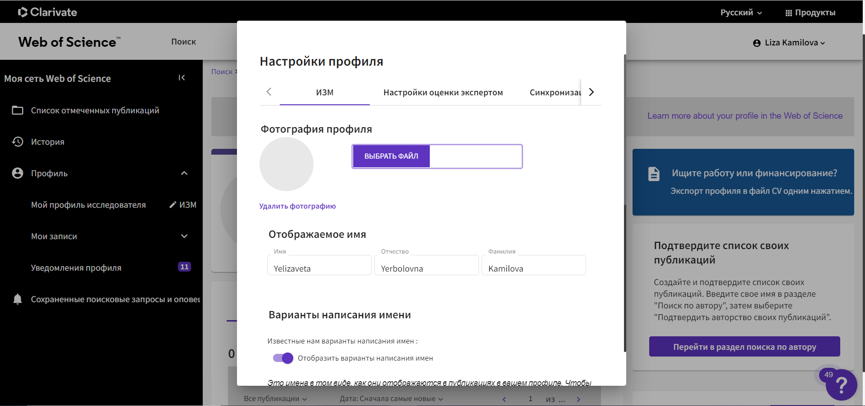

Slide 13
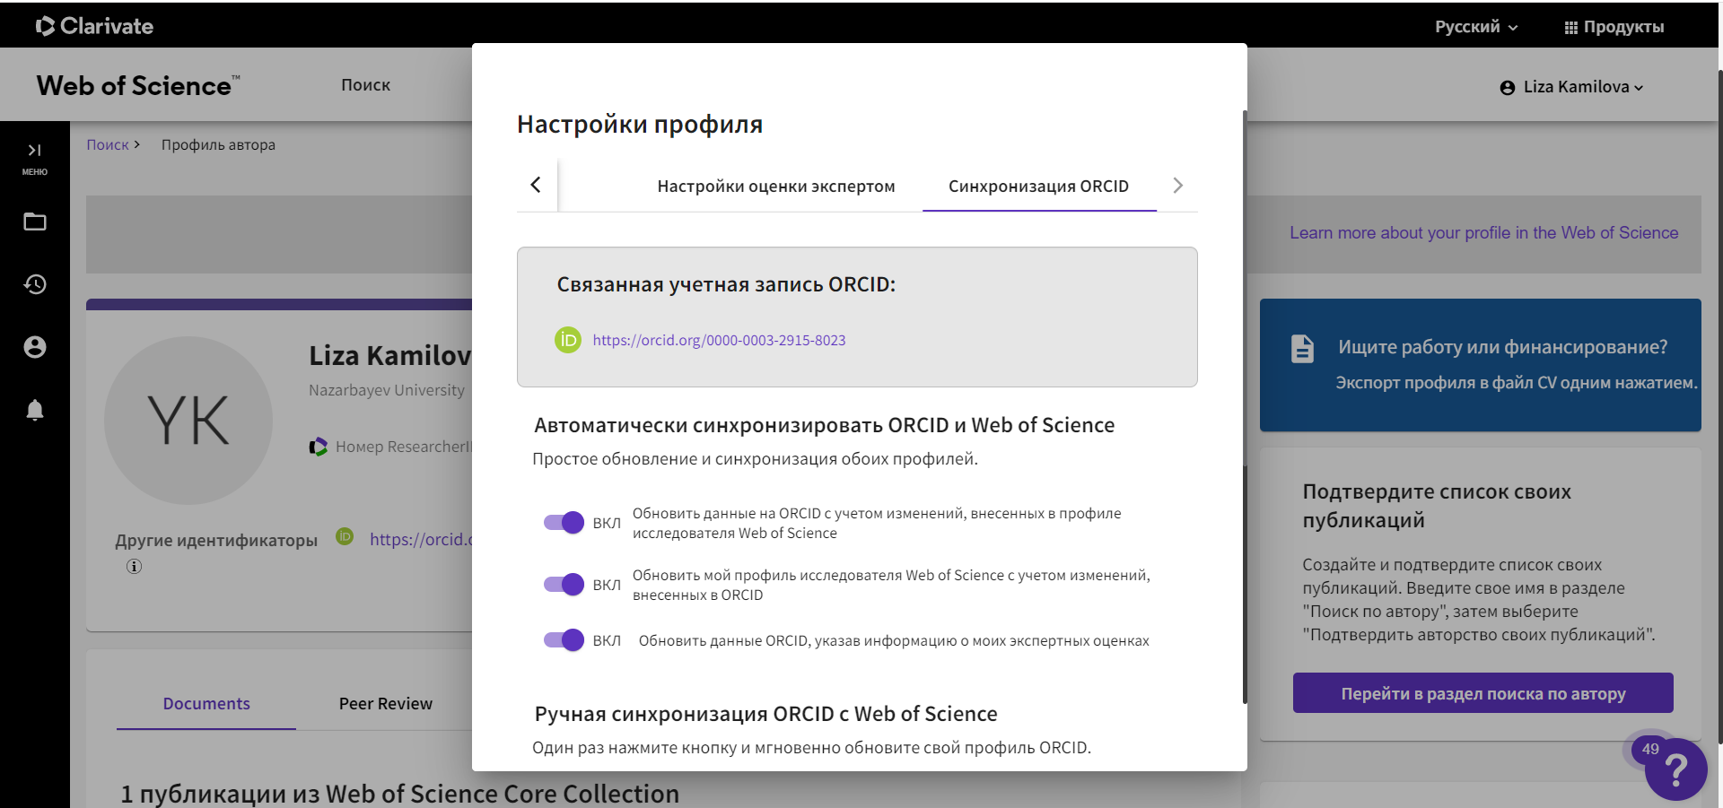

Slide 14
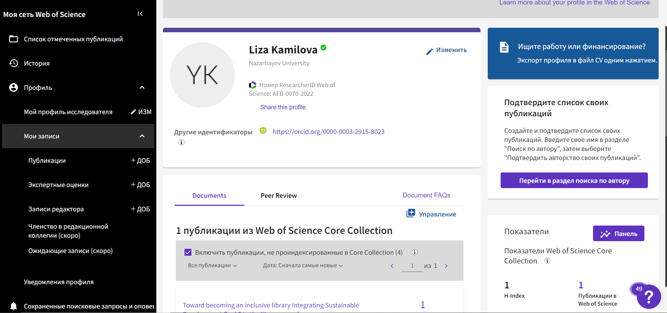

Slide 15
Елизавета Камилова
Школа Библиотечных Технологий | 2022
Ресурсы
Учебный портал Web of Science
Полная библиотека учебных ресурсов для Web of Science
Зарегистрируйтесь на живое обучение
Календарь живых обучающих мероприятий
Записанные вебинары
Посмотрите прошлые вебинары, организованные экспертами-тренерами
Запишитесь на самостоятельные курсы
Углубленное обучение доступно по запросу

Slide 16
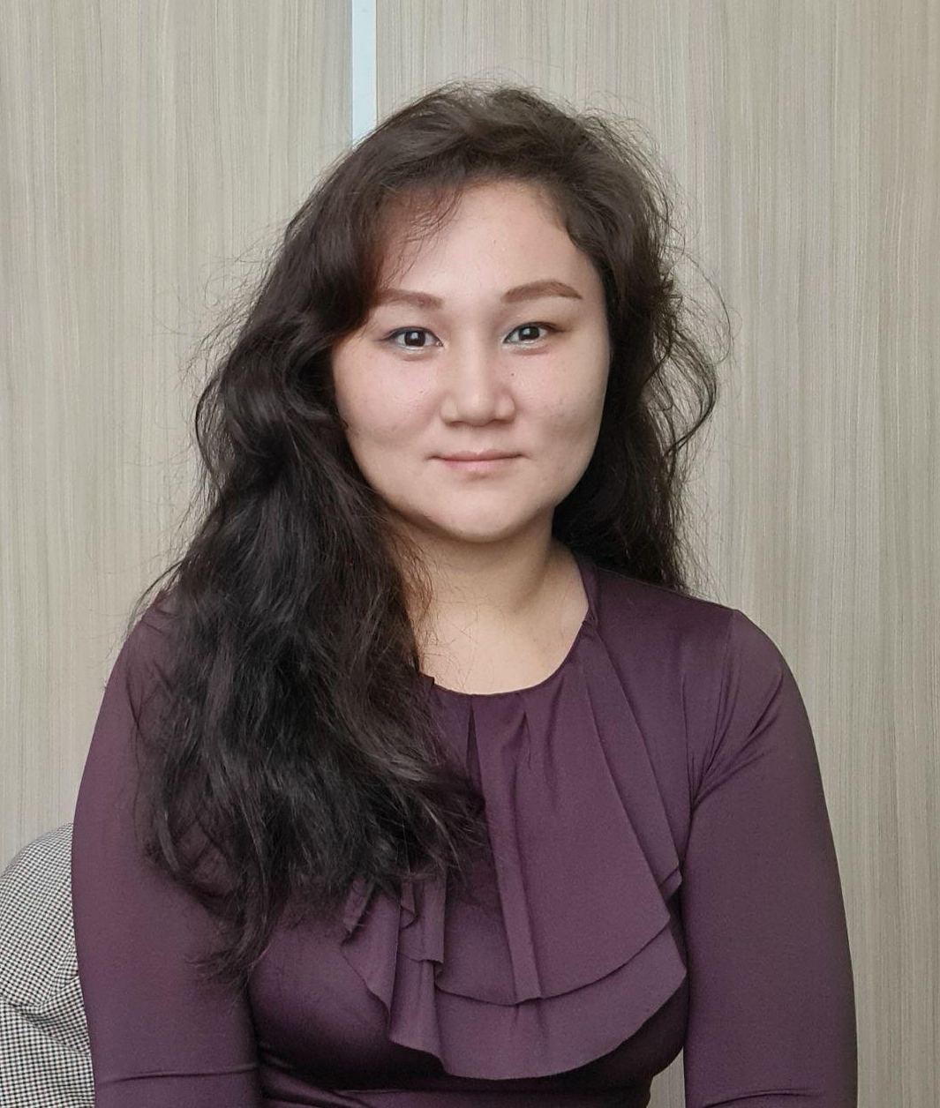
Елизавета Камилова | Эксперт менеджер
| Назарбаев Университет | Библиотека
| Тел: +7 (7172) 70-65-81
| Почта: yelizaveta.kamilova@nu.edu.kz | Вебсайт: library.nu.edu.kz
| Адрес: Кабанбай батыра 53, Астана, Казахстан
| Офис: Блок 5E, кабинет 5E.324

